Slide 1
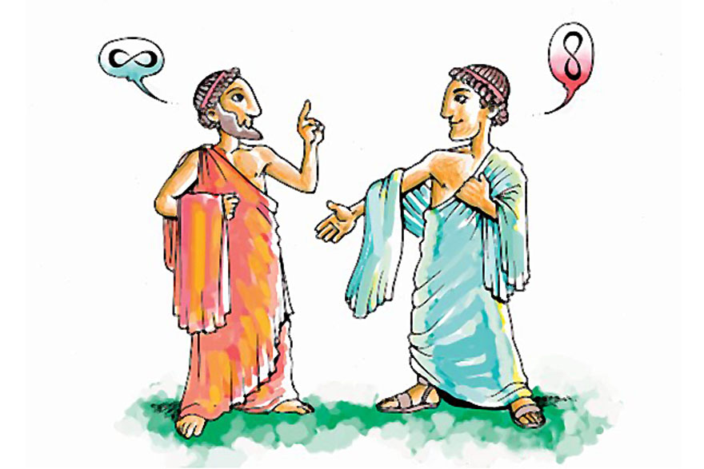
I SOFISTI

Slide 2
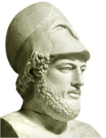
QUANDO E DOVE
V SEC a.C.
ATENE
Età d’oro di Atene
Età di Pericle
Grande ricchezza e splendore culturale (Eschilo, Sofocle, Euripide, Erodoto, Tucidide, Senofonte, Fidia, Aristofane, Socrate, Sofisti)
Guerra del Peloponneso
Guerra Atene/Sparta
vittoria spartana; ad Atene, governo dei 30 tiranni
successiva restaurazione della democrazia e decadenza di Atene
Atene sconfigge i persiani
ascesa di Atene e primo sviluppo della sofistica

Slide 3
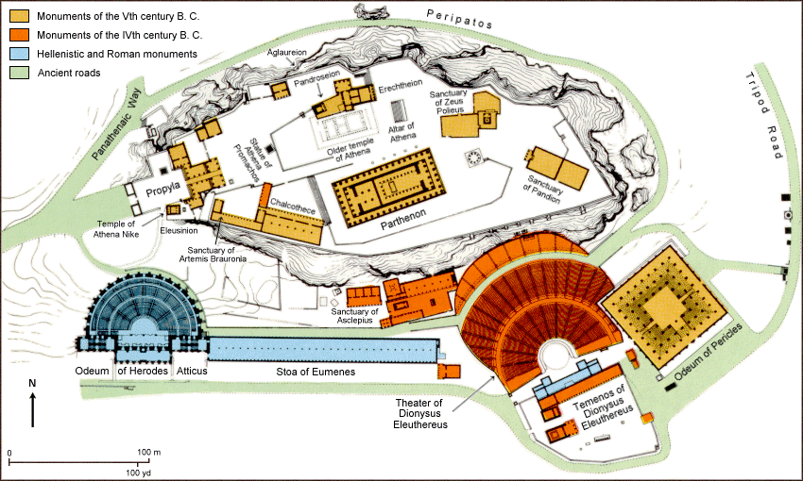
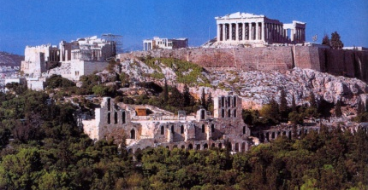
Acropoli di Atene

Slide 4
NUOVI TEMI PER LA FILOSOFIA
PRESOCRATICI → PROBLEMA COSMOLOGICO
ORA l’indagine si sposta sull’UOMO (la società, la politica, la religione, le leggi, l’educazione...)

Slide 5
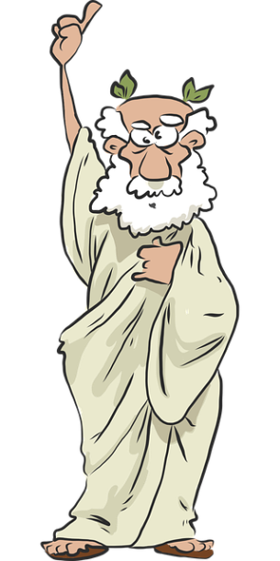
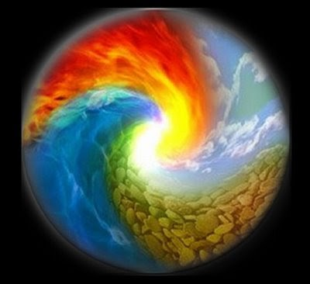
Dalla Natura all’uomo
Sfiducia nella ricerca
naturalistica
Cambia il contesto
politico

Slide 6
ETÀ DI PERICLE E DEMOCRAZIA
PERICLE dà ad Atene una costituzione DEMOCRATICA.
Compensi per tutti coloro che venivano chiamati a svolgere funzioni pubbliche (in modo che anche i meno abbienti possano partecipare alla vita politica).
Si estende a quasi tutte le magistrature il metodo del sorteggio, fatta eccezione per quelle cariche che richiedevano una precisa competenza tecnica (il generale o stratega, ad esempio).
È una democrazia DIRETTA. Il popolo partecipa alle decisioni e alle discussioni.
Non è una democrazia moderna: è ristretta ai cittadini uomini e liberi.

Slide 7
Atene e la Democrazia
Orazione Funebre di Pericle
“Il nostro governo favorisce i molti invece dei pochi: per questo è detto DEMOCRAZIA. Le leggi assicurano una giustizia uguale per tutti [ISONOMIA] nelle loro dispute private, ma noi non ignoriamo i meriti dell’eccellenza. Quando un cittadino si distingue, allora esso sarà, a preferenza di altri, chiamato a servire lo Stato, non come atto di privilegio, ma come una ricompensa al merito [MERITOCRAZIA], e la povertà non costituisce un impedimento”.
Tucidide, La guerra del Peloponneso

Slide 8
“Un uomo che non si interessa dello Stato non lo consideriamo innocuo, ma inutile; e benché soltanto pochi siano in grado di dar vita a una politica, noi siamo tutti in grado di giudicarla. Noi non consideriamo la discussione come un ostacolo sulla strada dell’azione politica, ma come indispensabile premessa per agire saggiamente”.
Tucidide, La guerra del Peloponneso

Slide 9
Democrazia
Grande rilevanza delle assemblee pubbliche
Importanza della parola, della RETORICA
Importanza dell’EDUCAZIONE
L’arte di ben parlare, essere convincente
A questi bisogni rispondono i sofisti

Slide 10
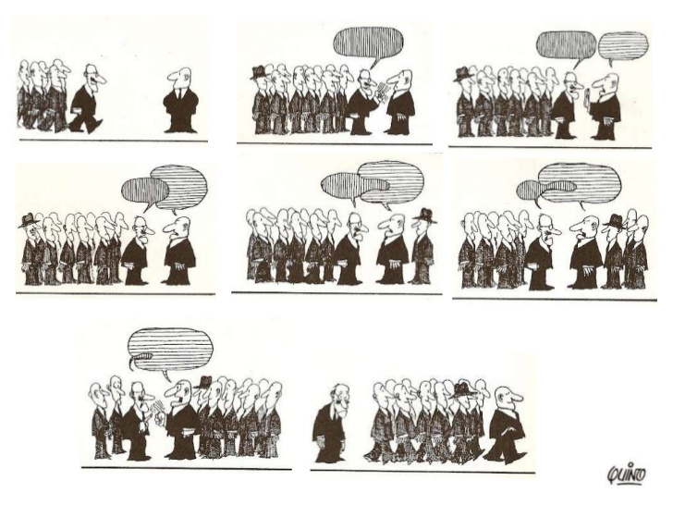

Slide 11
Gorgia
Trasimaco
I SOFISTI
Protagora
Antifonte
prima generazione
La parola “sofista” significa sapiente
seconda generazione
(eristica)
Provengono da tutto il mondo greco (panellenici); non sono un gruppo compatto, una “scuola”
PRO – vengono in contatto con diverse culture
CONTRO – Sono “meteci”, stranieri

Slide 12
I SOFISTI
Sono intellettuali che INSEGNANO DIETRO COMPENSO
(sono i primi insegnanti di professione)
PRO – allargano la conoscenza a classi sociali che prima non l’avevano; idea che la virtù (areté) dipende dal sapere, dalla formazione, non dalla nascita
CONTRO – Vendono il sapere! E poi… a chiunque sia disposto a pagare!

Slide 13
I SOFISTI
Sono tuttologi (quando si parla, bisogna dimostrare di sapere un po’ tutto)… ma insegnano soprattutto la RETORICA
PRO – 1) Permettono di avere successo nelle discussioni; 2) libero esercizio del dubbio e della propria ragione
CONTRO – Sono “immorali”, vendono “l’arte dell’inganno” che fa prevalere il falso sul vero

Slide 14
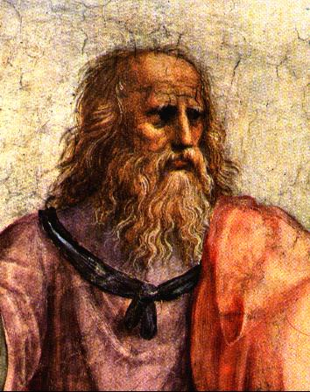
Il sofista è (1) “un cacciatore prezzolato di giovani ricchi; (2) un venditore di virtù, un mercante di sapere, ossia (3) uno che vende il sapere al minuto, in piccole quantità; è (4) uno che alimenta controversie della specie denominata eristica allo scopo di far soldi dibattendo il giusto e l’ingiusto; è (5) un contraffattore e falsificatore della filosofia che, ignorante com’è, costruisce contraddizioni basate sulle apparenze e sulle opinioni, piuttosto che sulla realtà”.
Sofisma = ragionamento ben architettato e che sembra valido, ma che in realtà non è concludente

Slide 15
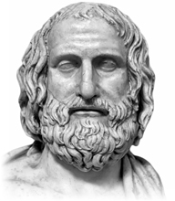
Caratteristiche Culturali Sofistica
PROTAGORA
L’uomo è misura di tutte le cose: delle cose che
sono in quanto sono
e delle cose che non
sono in quanto non sono.
(riportata da Platone)
490 a.C., Abdera, il più famoso dei sofisti, amico di Pericle. Muore annegato nel viaggio che lo bandisce da Atene, accusato di empietà (“Degli dei non ho alcuna possibilità di sapere né che sono né che non sono”).
Opere: “Le antilogie” (di cui abbiamo solo testimonianze).

Slide 16
Caratteristiche Culturali Sofistica
PROTAGORA
Filosofi precedenti… varie teorie su cosa fosse la verità… e se NON CI FOSSE UNA verità?
L’uomo è misura di tutte le cose
La verità non è qualcosa di dato, assoluto o oggettivo: consiste in una "misura", cioè in un rapporto
QUINDI
“Quali le singole cose appaiono a me, tali sono per me e quali appaiono a te, tali sono per te” (Platone)

Slide 17
Caratteristiche Culturali Sofistica
PROTAGORA
3 possibili interpretazioni
1
L’uomo è misura di tutte le cose
2
UOMO = SINGOLO UOMO
La percezione di ognuno è sempre vera (se sento freddo e tu caldo, non puoi negare che io senta freddo…)
SOGGETTIVISMO
UOMO = COMUNITÀ
- Ogni cultura possiede valori e tradizioni che ritiene giuste e migliori
v. cit. Erodoto

Slide 18
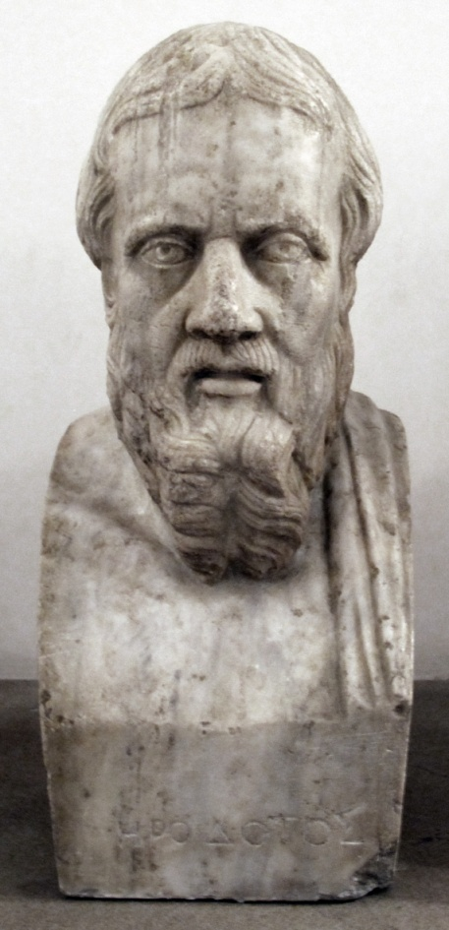
“Durante il suo regno, Dario convocò i Greci presenti al suo seguito e chiese loro in cambio di quali ricchezze avrebbero accettato di mangiare i padri morti: i Greci risposero che non l’avrebbero fatto a nessun prezzo. Dario quindi, convocati gli Indiani chiamati Callati (quelli che mangiano i genitori), alla presenza dei Greci che comprendevano quanto veniva detto attraverso un interprete, chiese loro in cambio di quali ricchezze avrebbero accettato di bruciare con il fuoco i padri morti. I Callati, gridando forte, esortarono Dario a non pronunciare parole empie”.

Slide 19
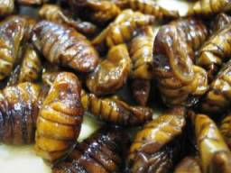
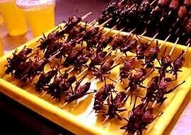
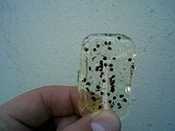
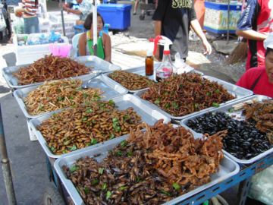
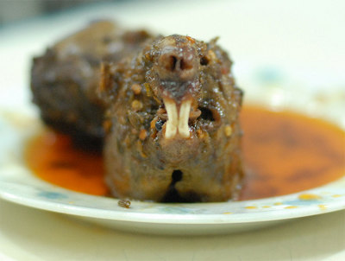
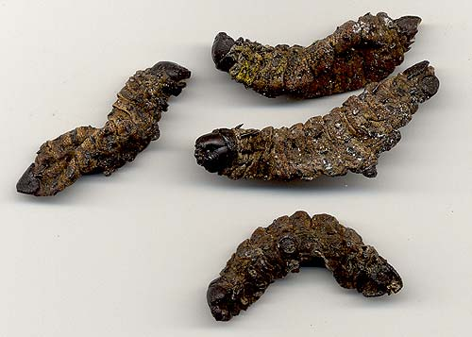
De gustibus non disputandum est!
Larve bachi da seta: Korea
Lecca lecca alle formiche
Spiedini di grilli arrosto Cina
Mashonzha (Sud Africa). Verme
che si puo' mangiare fritto o vivo
Mercato: vendita insetti
Ratto

Slide 20
RELATIVISMO CULTURALE
Le culture sono semplicemente DIVERSE
Nessuna legge universale o naturale stabilisce ciò che è bene o giusto
“Se qualcuno ordinasse a tutti gli uomini di radunare in un sol luogo tutte le leggi che si credono brutte e di scegliere poi quelle che ciascuno crede belle, neppure una ne resterebbe, ma tutti si ripartirebbero tutto”

Slide 21
Caratteristiche Culturali Sofistica
PROTAGORA
3 possibili interpretazioni
L’uomo è misura di tutte le cose
3
UOMO = GENERE UMANO
L’uomo vede e interpreta le cose diversamente dagli altri esseri, ossia grazie alla RAGIONE

Slide 22
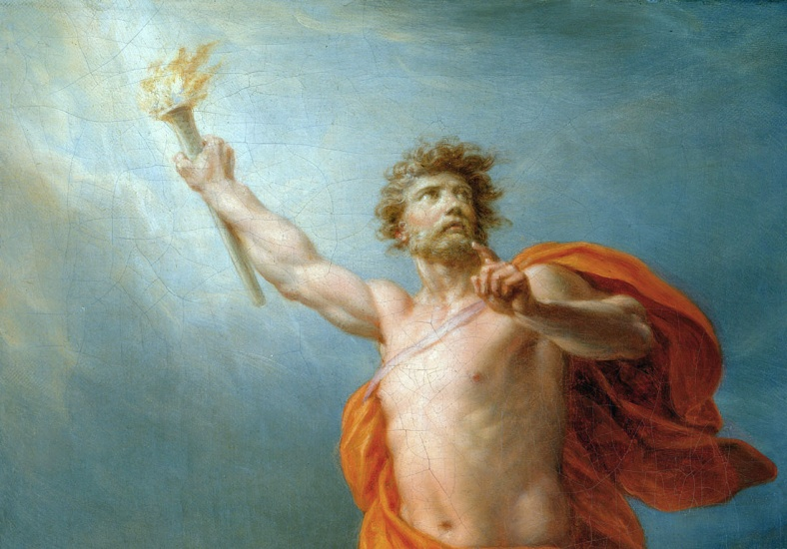
L’UTILE
Se tutto è vero… come è possibile prendere una decisione?
Il criterio per scegliere non potrà essere la verità, ma l’utile, il massimo vantaggio per la maggior parte
Grande importanza della POLITICA (l’arte politica permette agli uomini di elevarsi rispetto al mondo animale)
Vedi il mito di PROMETEO
(Platone, Protagora)

Slide 23
I primi uomini che vennero alla luce erano dotati di qualità innate insufficienti, dato che il titano Epimeteo (“imprevidente”) aveva assegnato tutte le capacità agli altri esseri (cercando di mantenere equilibrio tra le varie specie); la loro inferiorità fisica li rendeva dunque vulnerabili. “Nella distribuzione, ad alcuni dava forza senza velocità, mentre donava velocità ai più deboli; alcuni forniva di armi, mentre per altri, privi di difese naturali, escogitava diversi espedienti per la sopravvivenza. [321] Ad esempio, agli esseri di piccole dimensioni forniva una possibilità di fuga attraverso il volo o una dimora sotterranea; a quelli di grandi dimensioni, invece, assegnava proprio la grandezza come mezzo di salvezza. Secondo questo stesso criterio distribuiva tutto il resto, con equilibrio. […] Ma Epimeteo non si rivelò bravo fino in fondo: senza accorgersene aveva consumato tutte le facoltà per gli esseri privi di ragione. Il genere umano era rimasto dunque senza mezzi, e lui non sapeva cosa fare. In quel momento giunse Prometeo per controllare la distribuzione, e vide gli altri esseri viventi forniti di tutto il necessario, mentre l’uomo era nudo, scalzo, privo di giaciglio e di armi.”

Slide 24
Prometeo (“colui che riflette prima”), il fratello, allora decise di metterci una pezza, rubando l’arte tecnica e il fuoco ad Efesto e Atena (nel racconto di Euripide Prometeo è punito aspramente per questo, ma qui non se ne parla). Grazie al fuoco (e alla techne che esso rappresenta) gli uomini si avvicinarono agli dei, appresero il linguaggio e furono in grado di costruire case, di vestirsi, di coltivare i campi.
“Allorché l’uomo divenne partecipe della sorte divina, in primo luogo, per la parentela con gli dei, unico fra gli esseri viventi, cominciò a credere in loro, e innalzò altari e statue di dei. Poi subito, attraverso la tecnica, articolò la voce con parole, e inventò case, vestiti, calzari, giacigli e l’agricoltura.”

Slide 25
Tuttavia gli uomini, isolati gli uni dagli altri, restavano in balia della natura e delle fiere. Per difendersi cercarono di riunirsi in gruppi; ben presto però cominciarono a commettere ingiustizie reciproche: non sapevano ancora come stare insieme. Perciò Zeus inviò le due virtù morali, diritto (pudore, rispetto reciproco) e giustizia, perché fossero distribuite a tutti (e sottolineo tutti) gli uomini. “Zeus dunque, temendo che la nostra specie si estinguesse del tutto, inviò Ermes per portare agli uomini rispetto e giustizia, affinché fossero fondamenti dell’ordine delle città e vincoli d’amicizia. Ermes chiese a Zeus in quale modo dovesse distribuire rispetto e giustizia agli uomini: «Devo distribuirli come sono state distribuite le arti? Per queste, infatti, ci si è regolati così: se uno solo conosce la medicina, basta per molti che non la conoscono, e questo vale anche per gli altri artigiani. Mi devo regolare allo stesso modo per rispetto e giustizia, o posso distribuirli a tutti gli uomini? «A tutti - rispose Zeus - e tutti ne siano partecipi; infatti non esisterebbero città, se pochi fossero partecipi di rispetto e giustizia, come succede per le arti”.

